Slide 1
Czym jest Nowy Europejski Bauhaus?
Dr inż. Agnieszka Olszewska-Guizzo, KE,DG-REGIO; NeuroLandscape
Webinarium Komisji Europejskiej i Europejskiego Komitetu Regionów
Polityka miejska w ramach nowych wieloletnich ram finansowych UE - Perspektywa JST zrzeszonych w Stowarzyszeniu Łódzkiego Obszaru Metropolitalnego / Łódz, 28 maja 2021

Slide 2
NEB
ZAKRES
Transformacja miejsc. To co poza budynkami: przestrzenie miejskie / wiejskie, w których żyjemy i sposób, w jaki ich doświadczamy
Wprowadzenie wymiaru kulturowego do Europejskiego Zielonego Ładu
INTERDYSCYPLINARNOŚĆ I TRANSDYSCYPLINARNOŚĆ
INTEGRACJA 3 GŁÓWNYCH FILARÓW
Zrównoważony rozwój: efektywność energetyczna, obiegowość (ponowne wykorzystanie budynków, materiałów itp.), zazielenianie, połączenie człowieka z naturą
Inkluzywność: społeczności lokalne, współtworzenie, współdecydowanie - dostępność i specjalne potrzeby (starzenie się, niepełnosprawność)
Estetyka: jakość doświadczania zmysłowego, poczucie miejsca, zdrowie i dobre samopoczucie, kultura i sztuka - jakość życia,

Slide 3
Kalendarz działań
I-III kwartał 2021
I. FAZA KONCEPCYJNA -zbieranie pomysłów i kształtowanie programu, wykorzystując wiedzę i zaangażowania całej społeczności.
-> Wrzesień 2021:
Wstępne wnioski i idee z fazy projektowania
Ceremonia wręczenia nagród NEB
Ogłoszenie naboru na projekty pilotażowe
-> Grudzień 2021:
Komunikacja dotycząca polityki i finansowania
2021 – 2023
II. DOSTARCZANIE - wspieranie władz miejskich, lokalnych i regionalnych we wspólnym
projektowaniu i inkubacji projektów pilotażowych; wspieranie innowacji i adaptacji
ekosystemów przemysłowych; ewolucja sposobu myślenia o transformacji przestrzeni.
2022 – open end
III. ROZPOWSZECHNIANIE - rozpowszechnianie idei NEB,
zarówno w UE, jak i poza nią.

Slide 4
Kto może wziąć udział?
https://europa.eu/new-european-bauhaus
+ uczestnicy konkursu
Każdy może podzielić się pomysłem na inicjatywę poprzez strone internetową (share your views)
Firmy, eksperci, organizacje, projektanci, jednostki naukowe, stowarzyszenia, społeczności lokalne...
(become a partner)
Gminy, urzędy miejskie, jednostki samorządowe i ich grupy
(become a partner)
know-how
w fazie II

Slide 5
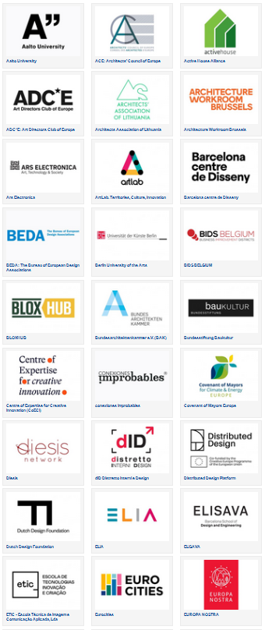
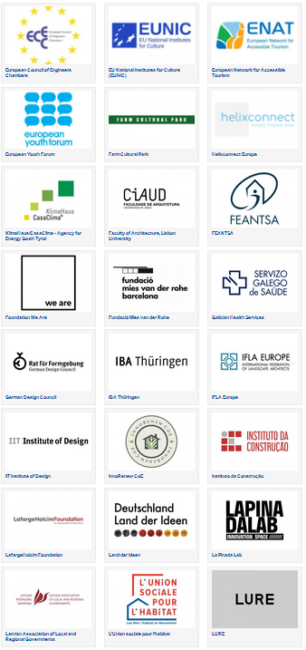
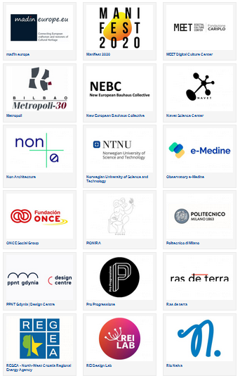
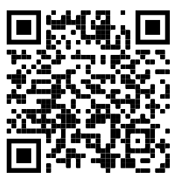
100+ Partnerów
Zobacz ich tutaj:

Slide 6
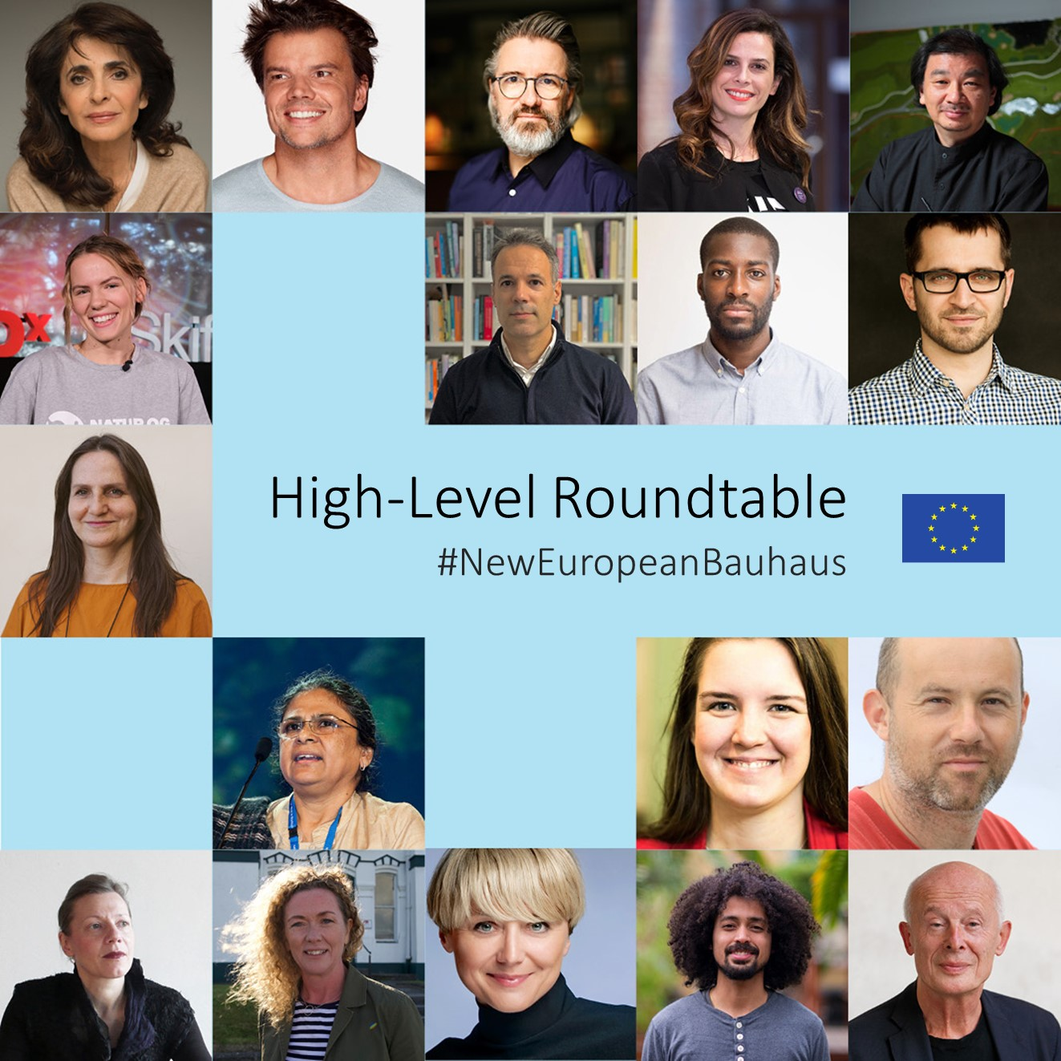
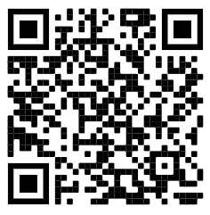
Grupa Ekspertów:
18 członków z dziewięciu kategorii (architektura, projektowanie, cyfryzacja, sztuka i kultura, urbanistyka i władze lokalne, zrównoważona przedsiębiorczość, ekspertyza klimatyczna / nauka, sprawiedliwość społeczna i włączenie społeczne, nextGeneration)
Wybór oparty na równowadze geograficznej, płci i wieku
Półotwarta procedura selekcji
Pierwsze spotkanie w marcu 2021
Zobacz więcej:

Slide 7
I Faza Koncepcyjna Wstępne obserwacje
Wnioskodawcy: Osoby prywatne; MŚP; organizacje pozarządowe - połowa wywodząca się z sektorów kreatywnych - Wciąż brak równowagi geograficznej
Rozwiązania lokalne / interwencje na małą skalę w celu sprostania globalnym wyzwaniom
Zintegrowane, multidyscyplinarne inicjatywy
Równowaga między środowiskiem zbudowanym a środowiskiem społeczno-ekonomicznym / kulturowym
Dostęp do sieci, infrastruktur, wiedzy lub uznania instytucjonalnego tak ważnego jak finansowanie

Slide 8
TOP 10+1 Inspiracji
Projekty, które jak dotąd najbardziej zainteresowały opinię publiczną*
Fizyczna przestrzeń w służbie lokalnej społeczności i gospodarki
Budynek szkoły uczący dzieci poszanowania przyrody
Lepsze przestrzenie publiczne dla lepszej jakości życia
Prototyp 1.1 nowych i zrównoważonych form mieszkalnych
Jak natura zaprojektowałaby miasto?
Luksus samowystarczalności
Edukacja multidyscyplinarna dla zrównoważonej i inkluzywnej przyszłości
Eksperymentalna eksploracja bioróżnorodności za pomocą danych
Domowe rolnictwo dla bardziej zrównoważonej przyszłości
Zrównoważona konstrukcja i lepsza jakość doświadczenia
Ogrody deszczowe dla bezpieczniejszych i odpornych na klimat ulic
*Otrzymały ok. 200 - 300+ wyświetleń w okresie od lutego do marca 2021 r

Slide 9
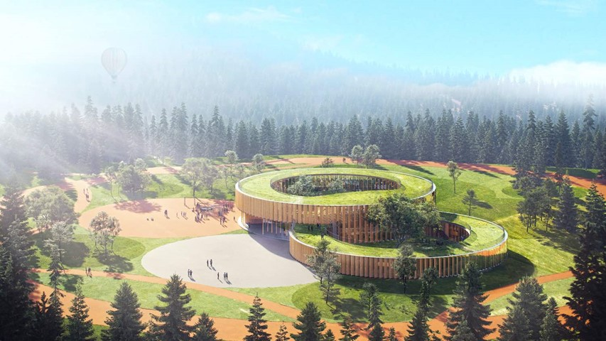
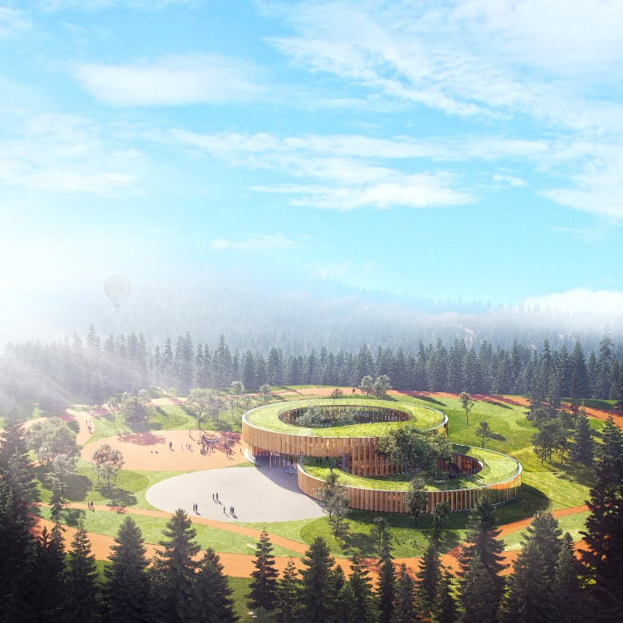
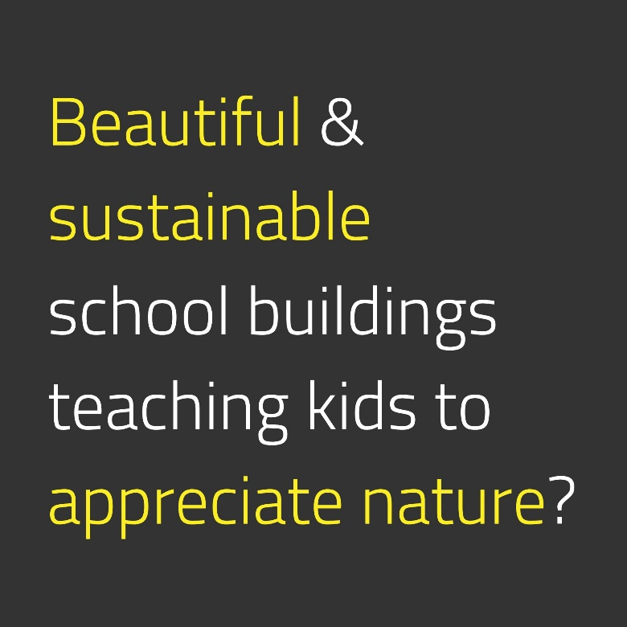
Budynek szkoły uczący dzieci poszanowania do przyrody
2
Interesują nas budynki, które stają się doświadczeniem i dostarczają wartości wykraczającej poza funkcję mieszkaniową.

Slide 10
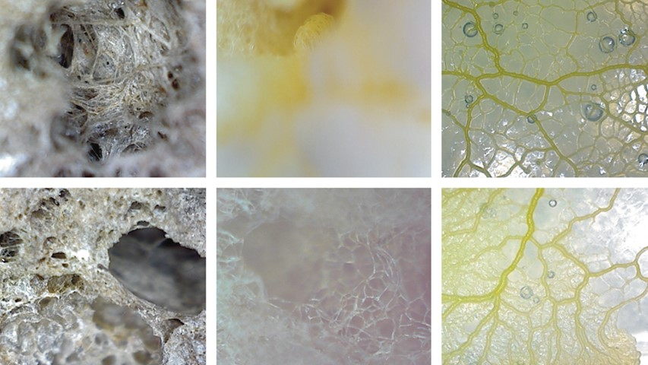
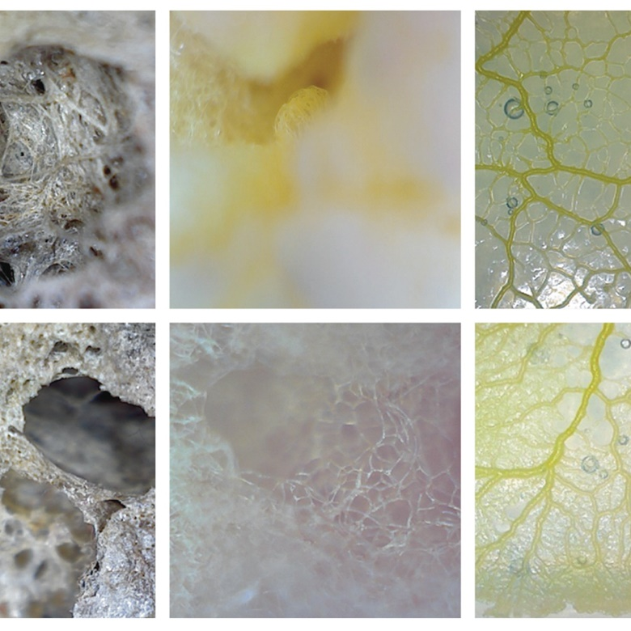
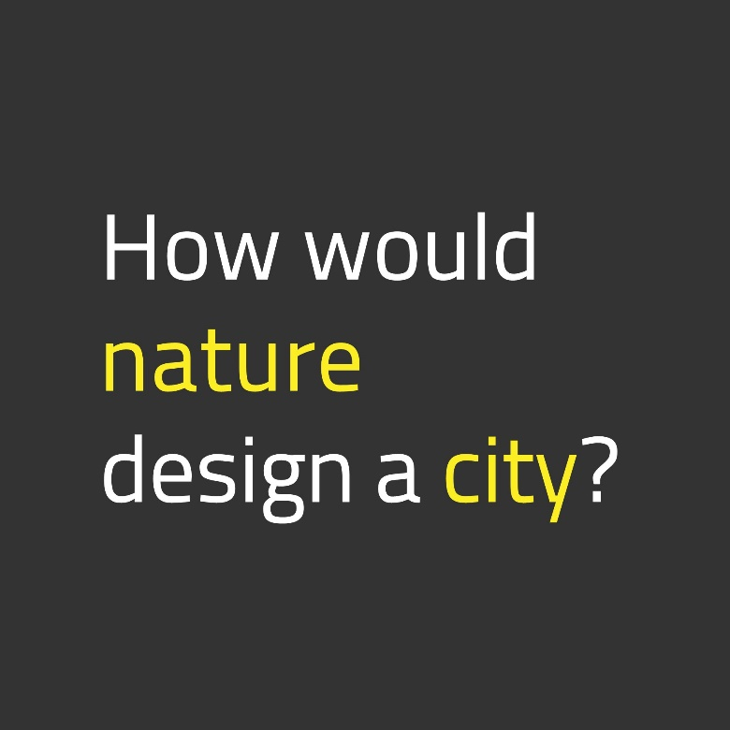
Jak natura zaprojektowałaby miasto?
5
Interesują nas badania multidyscyplinarne, które poszerzają wiedzę teoretyczną i rozwijają praktyczne rozwiązania prowadzące do lepszych sposobów życia.

Slide 11
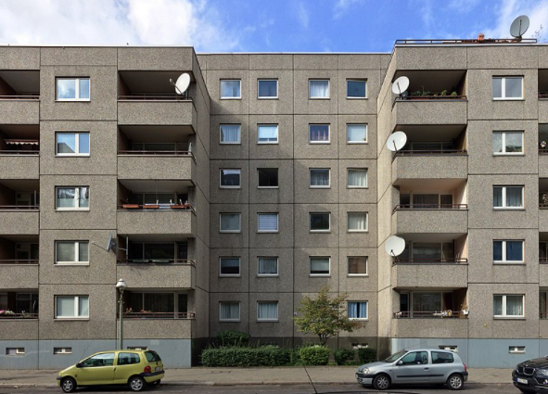
Najczęściej pojawiające się problemy
Brak integracji społecznej , potrzeba tworzenia przestrzeni dialogu, wzmacnianie więzi społecznych, dzielenie się zasobami, równość społeczna, a także udział społeczności w procesie podejmowania decyzji.
Brak wysokiej jakości przestrzeni publicznych.
Ilość wniosków potwierdza potrzebę budowania
lub ulepszania miejsc spotkań, integracji
społecznej, kultury i sztuki wyrażających i
utwierdzających mieszkańców w
Ich prawie do miejsca i do miasta.
Nierówności społeczne w odniesieniu do imigrantów, osób starszych, osób o specjalnych potrzebach i grup defaworyzowanych.
Oderwanie się od natury i ograniczona ilość
wysokiej jakości terenów zieleni na obszarach
zurbanizowanych; pogarszające się przez to
zdrowie psychiczne i samopoczucie mieszkańców
Niewłaściwe wykorzystanie zasobów i odpady, z
właszcza w odniesieniu do liniowego wykorzystania
zasobów, ale także przestarzałych zastosowań
budynków, infrastruktury i przestrzeni.
Notes:
Environmental and climate adaptation challenges, environmental and climate risks, prevention and resilience;
Economic and territorial challenges linked to the green transitions;
Social challenges (poverty, segregation, social exclusion, etc.);
Challenges linked to the use, preservation and reconversion of existing infrastructure
Challenges linked to preservation and adaptation of cultural heritage.
Demographic challenges (ageing, migration, depopulation, technological poverty and exclusion, lack of affordability of housing and materials, etc).

Slide 12
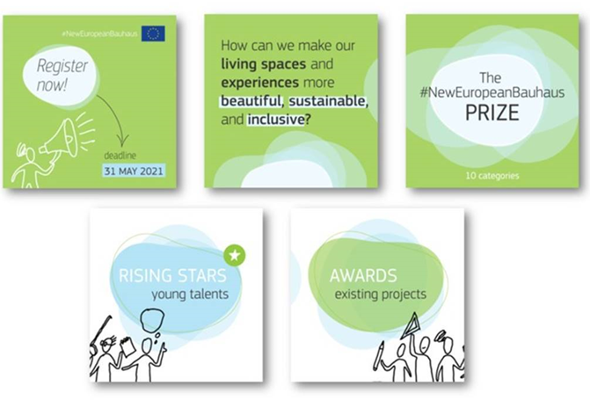
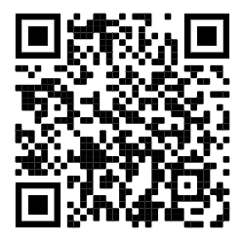
10 Kategorii
2 ścieżki:
NEB Awards
NEB Rising Stars
Wybór obejmujący głosowanie publiczne i jury partnerów
Termin aplikacji do: 31st Maja

Slide 13
KATEGORIE
Techniki, materiały, procesy konstrukcyjne i projektowe
Budynki odnowione w duchu cyrkularności
Rozwiązania dla ko-ewolucji środowiska zbudowanego i przyrody
Zregenerowane przestrzenie miejskie i wiejskie
Produkty i styl życia
Zachowane i przekształcone dziedzictwo kulturowe
Odkryte na nowo miejsca do spotkań i udostępniania
Mobilizacja kultury, sztuki i społeczności
Modułowe, adaptowalne i mobilne rozwiązania do życia
Modele edukacji interdyscyplinarnej

Slide 14
Faza II Dostarczanie
We wrześniu nabór pierwszych projektów pilotażowych:
Miejsca, w których można zmaterializować i skonkretyzować nową koncepcję NEB
Przegląd ekosystemów biznesowych i wprowadzanie nowych pomysłów na rynek
Zmiana sposobu myślenia na temat transformacji przestrzeni
Struktura wsparcia (połączenie kilku instrumentów UE) zostanie dopracowana i dostosowana z czasem.

Slide 15
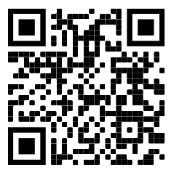
#NewEuropeanBauhaus
WWW: https://europa.eu/new-european-bauhaus
Instagram: @neweuropeanbauhaus
Pinterest: https://www.pinterest.com/eucommission/new-european-bauhaus/

Slide 16
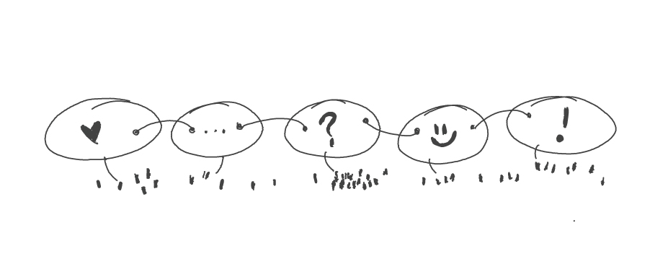
Dziękuję za uwagę!
Agnieszka.Olszewska-Guizzo@ec.europa.eu
@OlszewskaGuizzo

